Slide 1
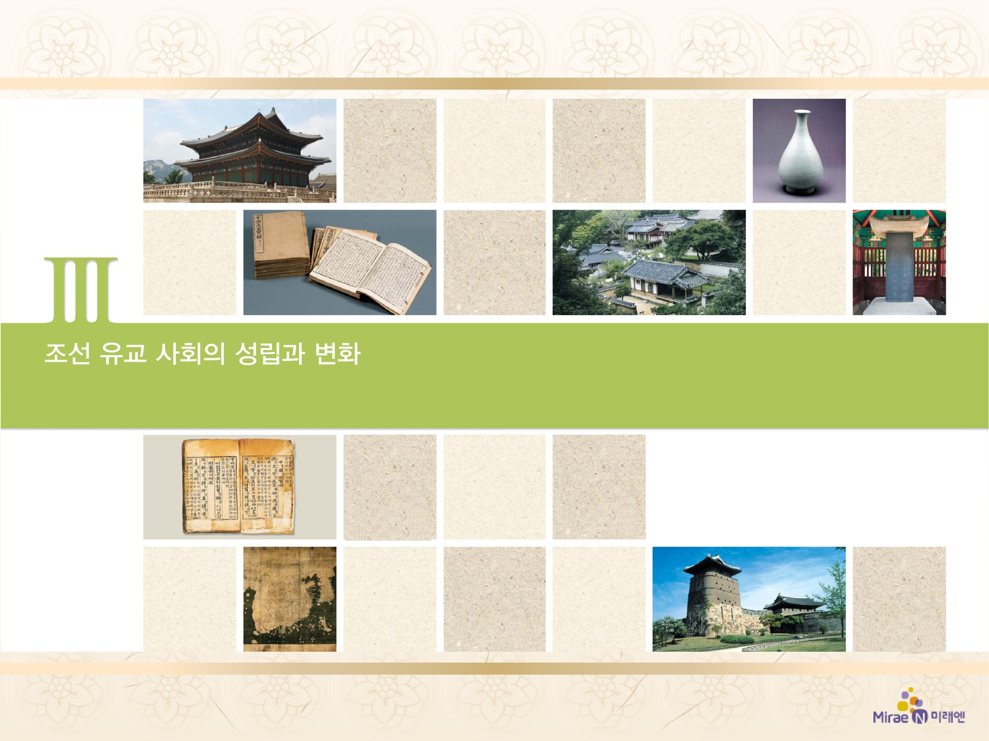
4. 신분 질서와 생활 모습의 변화
조선 후기 신분제의 동요
2

Slide 2



양 난 이후 양반 중심의 신분 질서가 흔들린 이유를 설명할 수 있다.
조선 후기에 경제적 발전과 함께 하층민의 신분 상승이 활발했음을 파악할 수 있다.

Slide 3

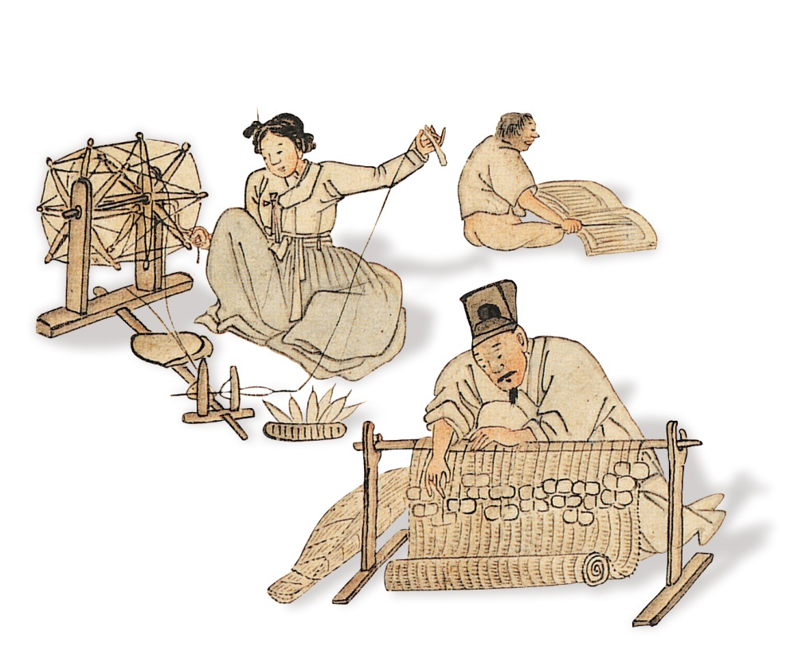
4. 신분 질서와 생활 모습의 변화
조선 후기 신분제의 동요
(145쪽)
2
정선 고을에 한 양반이 살고 있었다. 그는 어질고 글 읽기를 매우 좋아하였다. …… 하지만 몹시 가난하여 환곡을 타 먹은 지 여러 해가 되어 천 섬의 빚을 지게 되어 옥에 갇히게 되었다. …… 때마침 그 동네에 부자가 이 소문을 듣고 가족끼리 비밀 회의를 열어 말하였다. “이제 저 양반이 환곡을 갚을 길이 없어서 곤란한 모양이니 그 양반 자리를 더 유지할 수 없을 것이다. 이 기회에 내가 양반 신분을 사서 가지는 것이 어떨까?”
- 박지원, “양반전” -
▲자리 짜기(김홍도, 국립중앙박물관)

Slide 4

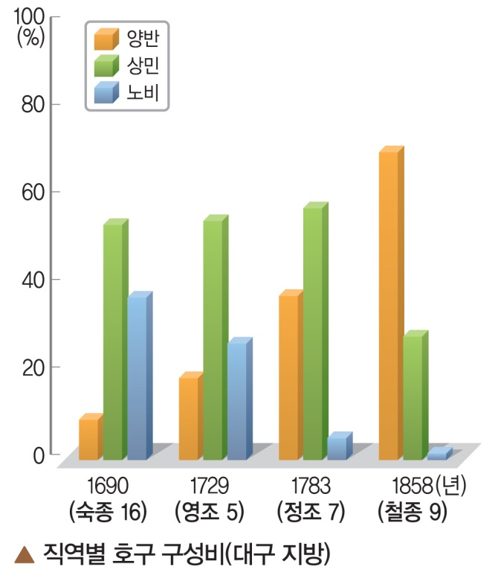
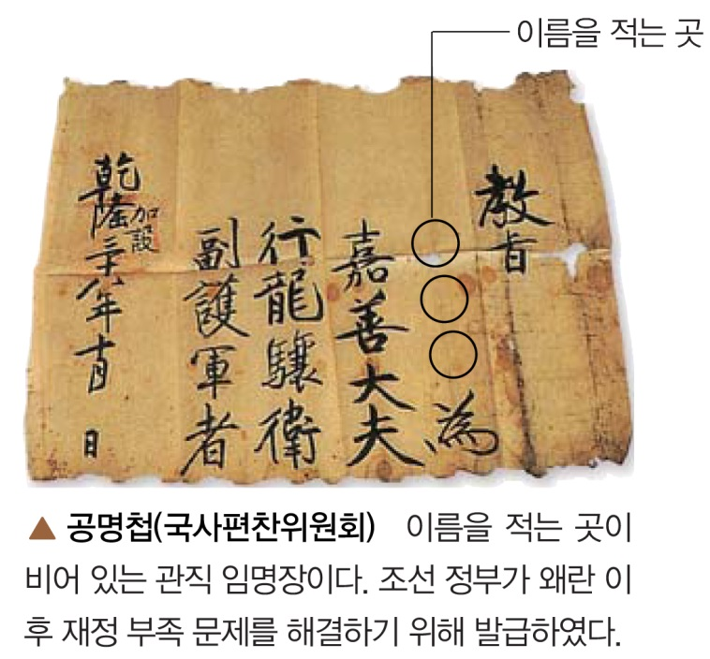
4. 신분 질서와 생활 모습의 변화
조선 후기 신분제의 동요
(145쪽)
2
1. 신분 질서의 동요
① 양반층의 분화: 붕당 정치의 변질 → 권반, 향반, 잔반으로 분화
② 하층민의 신분 상승: 공명첩 매입, 족보의 구매ㆍ위조 등
→ 양반의 수가 크게 확대

Slide 5
4. 신분 질서와 생활 모습의 변화
조선 후기 신분제의 동요
(145쪽)
2
2. 중인층의 신분 상승 움직임
① 서얼: 납속ㆍ공명첩을 이용해 관직 진출, 상소 운동
전개 → 규장각 검서관 진출
② 기술직 중인: 대규모 소청 운동 전개, 개화사상 형성에
기여

Slide 6
4. 신분 질서와 생활 모습의 변화
조선 후기 신분제의 동요
(146쪽)
2
3. 노비 제도의 해체
① 노비의 신분 상승: 군공ㆍ납속ㆍ도망 등
② 정부의 노비 해방 정책: 노비종모법(영조), 공노비
해방(순조)

Slide 7

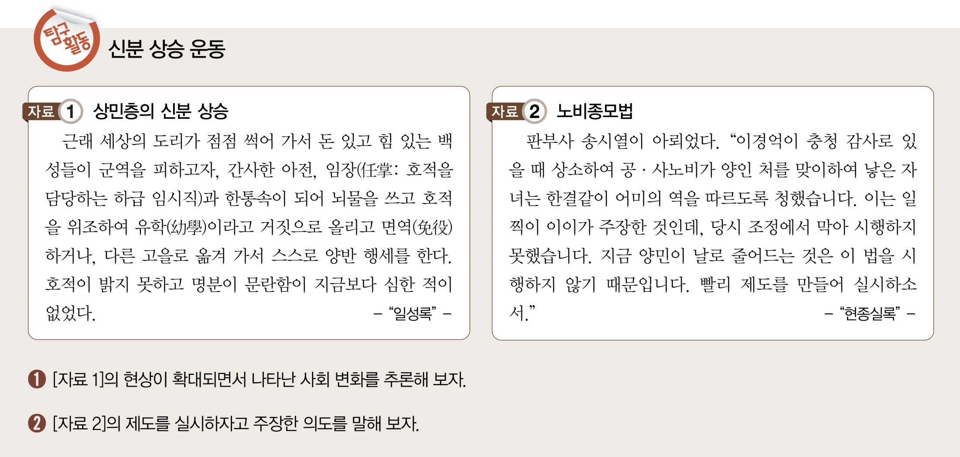
4. 신분 질서와 생활 모습의 변화
조선 후기 신분제의 동요
(146쪽)
2

Slide 8
4. 신분 질서와 생활 모습의 변화
조선 후기 신분제의 동요
(146쪽)
2
① [자료 1]의 현상이 확대되면서 나타난 사회 변화를 추론
해 보자.
[예시] 양반 인구가 급격히 증가하고 상민 인구가 감소해
양반 중심의 신분 질서가 흔들리게 되었다.
② [자료 2]의 제도를 실시하자고 주장한 의도를 말해 보자.
[예시] 노비종모법은 노비 인구를 줄이고 상민 인구를
늘리려는 의도에서 시행되었다.

Slide 9

사회 제도와 생활
모습의 변화
입니다.
3

